Slide 1
Digital kallelse ska läggas till varje gång en tid bokas i VAS
Utbildning i webbkallelser i VAS

Slide 2
Ändringar i tidsgräns och avgifter kräver förbättrat stöd invånaren vid bokad tid
Från 1 maj 2023 gäller att tid ska ombokas eller avbokas senast 24 timmar innan annars får patienten en faktura på en avgift som motsvarar patientavgiften för en vuxen. Vid uteblivet besök blir det dubbel avgift.
Stödet för invånaren att komma ihåg sin tid, kunna omboka och avboka sin tid samt få fullständig information i sin kallelse via 1177.se – säkerställs och förbättras.
Alla ska erbjuda sms-påminnelse samt digital ombokning och avbokning via 1177.se och via telefonsvarare (TeleQ eller liknande) dygnet runt.
Alla digitala kallelser i VAS kompletteras med information om tidsgräns och dubbel avgift uteblivet besök – vid varje bokning ska digital kallelse (webbkallelse) gå med.
Utan information vid bokningstillfället får inte avgift tas ut för sen om- och avbokning.

Slide 3
Digitala kallelser nödvändiga
Alla mottagningar behöver säkerställa att en digital kallelse med fullständig information går över till patientens inkorg i 1177.se för varje tid som bokas i VAS. Detta för att:
Posten delas ut mer sällan – patienter får inte alltid ut kallelserna i god tid så att de hinner ta ledigt, lösa barnomsorg, ta prover eller ens ta sig till besöket i tid. Digital kallelse (webbkallelse) ska innehålla allt viktigt och skickas direkt via 1177.se
Patienten behöver se om det är videobesök, telefonbesök, hembesök eller på mottagning
38,3% av de som loggar in på 1177.se (95% av befolkningen í Halland) önskar digital information och inte brev och papper (uppgiften syns i VAS) – det önskemålet behöver vi möta på bästa sätt
En digital kallelse når invånaren säkert, kan inte öppnas av andra, finns kvar och tappas inte bort
Kostnaden för kallelser via brev är mycket stora – arbetstid, papper, utskrift, kuvert, porto
Papperskallelse behöver än så länge skickas till barn 13-17 år eftersom vårdnadshavare inte kan se barnets tid eller digital kallelse via 1177.se när barnet fyllt 13 år. Undantag är exempelvis ungdomsmottagningen, om annat är överenskommet eller det finns speciella förutsättningar.
Det behöver alltid säkerställas att de som inte kan logga in på 1177.se får informationen via telefon eller kallelse via brev.

Slide 4
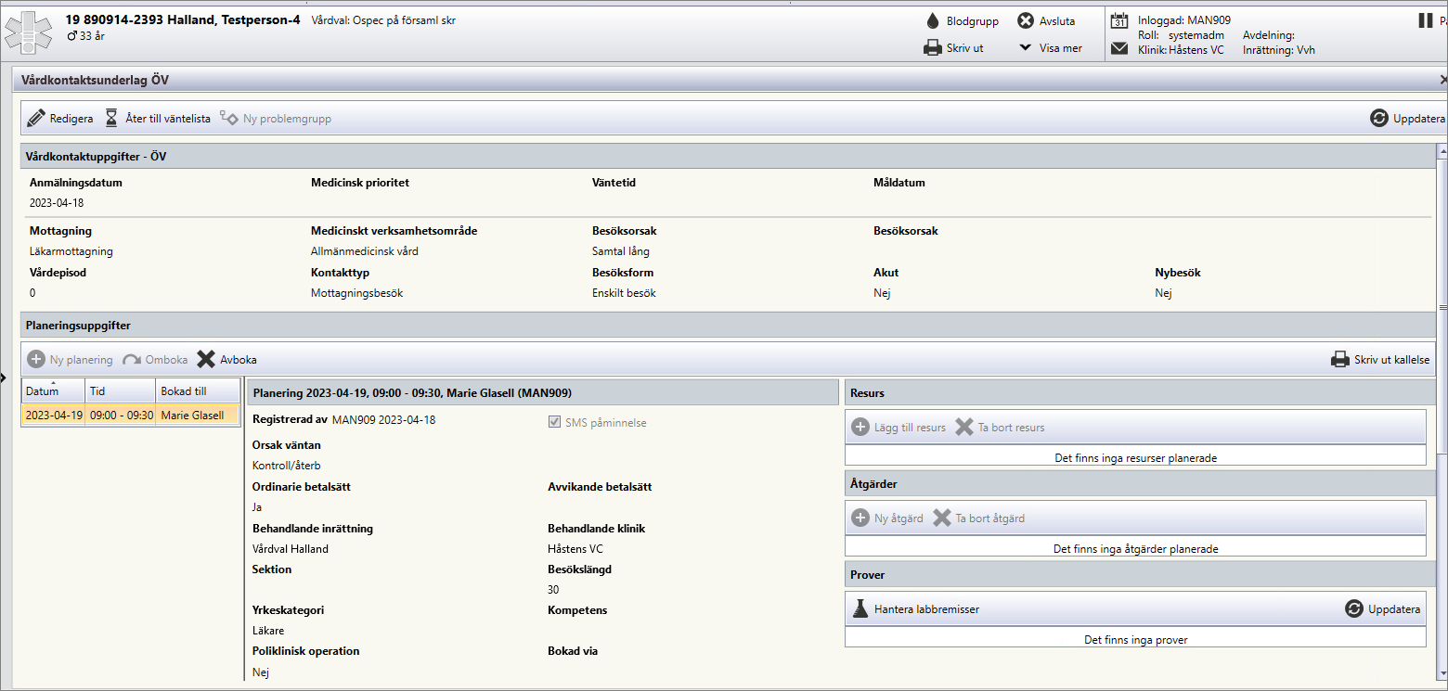
Bokning i VAS
När man skapar ett
Vårdkontaktsunderlag (bokning) i VAS
är det viktigt att efter man valt Spara
att man sedan väljer ”Skriv ut kallelse”
Detta för att patienten ska få rätt
information om sitt inplanerade besök.

Slide 5
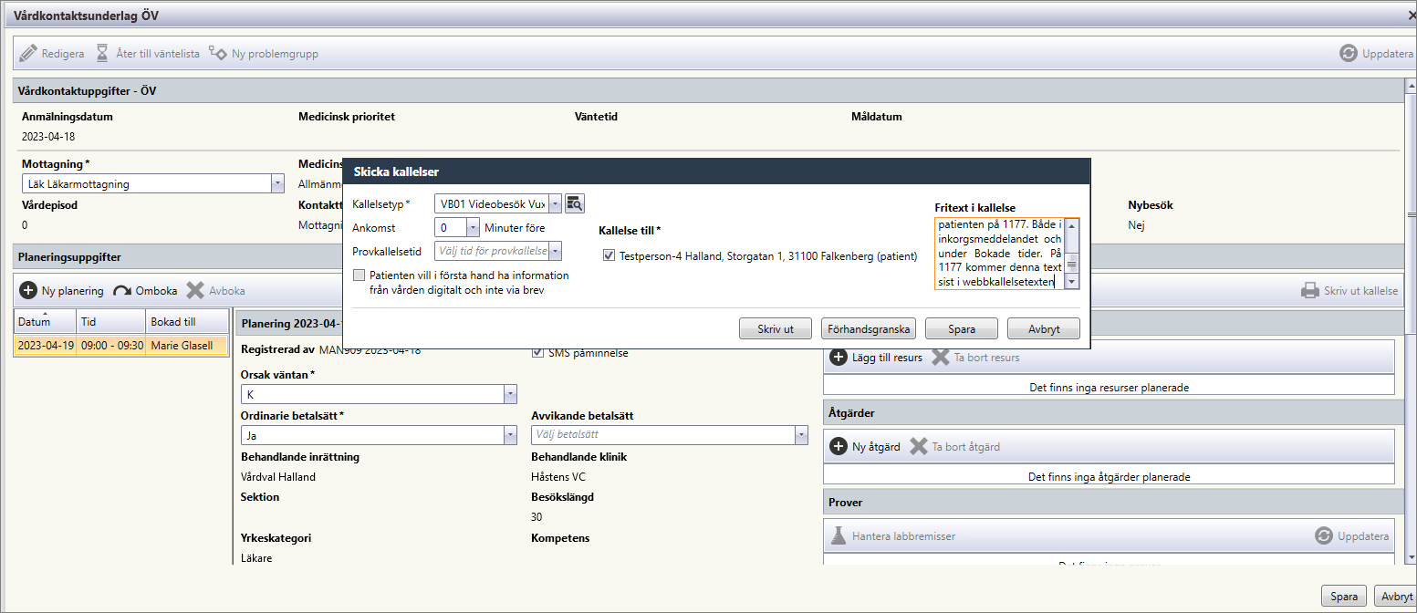
Välj kallelse till vårdkontaktsunderlaget
Välj sedan den kallelsen som hör ihop med den Bokade vårdkontakten.
Om man skriver text i Fritext i kallelse så kommer denna text med både i papperskallelsen (Skriv ut) och digital kallelse (både vid Skriv ut och Spara) .
Väljer man Skriv ut så får patienten kallelsen både i pappersformat och digital kallelse på 1177.se.
Väljer man enbart Spara så får patienten enbart digital kallelse i 1177.se.

Slide 6
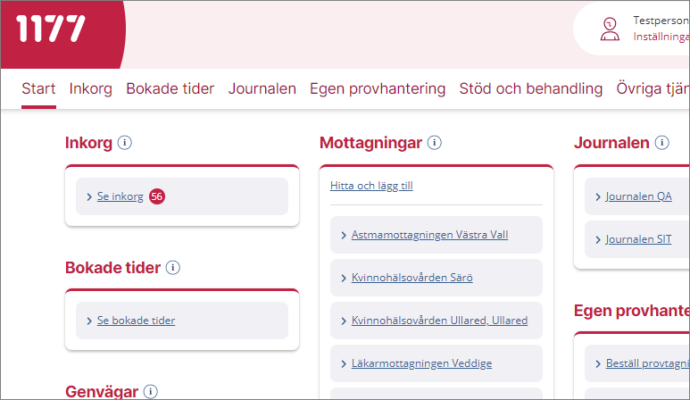
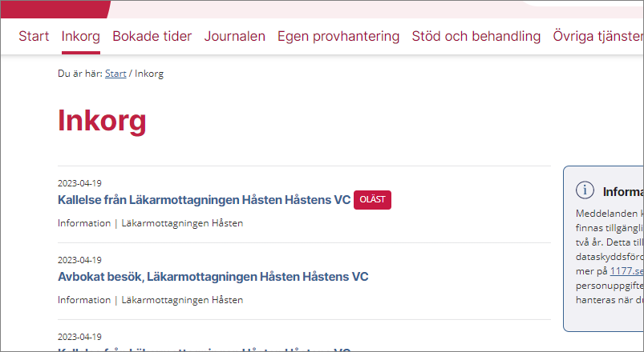
Patient inloggad på 1177.se.
När patient loggat in på 1177.se så finns den digitala kallelsen i Inkorgen
När patienten klickar på Se inkorg får patienten upp alla meddelanden som finns i inkorgen.

Slide 7
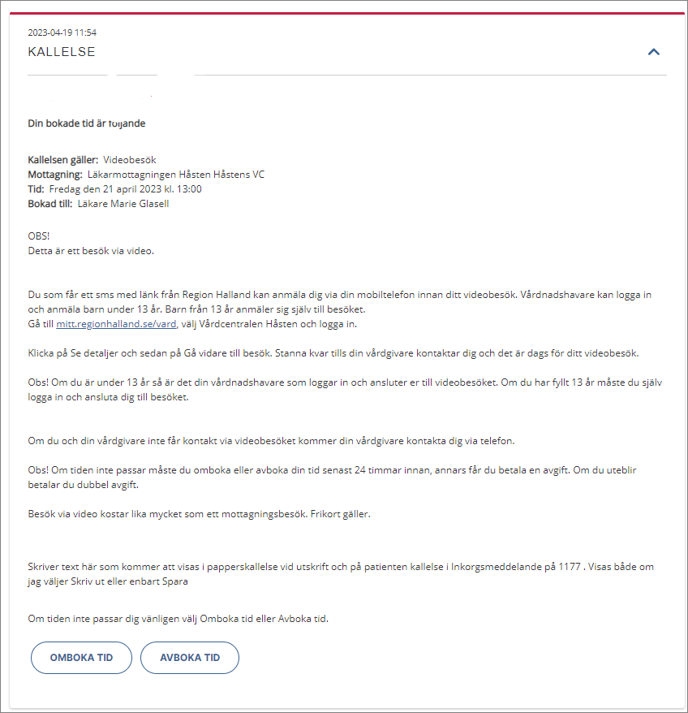
När patienten öppnat sitt inkorgsmeddelande i 1177.se
Text som finns i Kallelsetext bokning webb till vald kallelse i VAS är den text som patienten får i sitt inkorgsmeddelande
Text som skrivs i Fritext i kallelsen i VAS visas sist i den digitala kallelsen

Slide 8
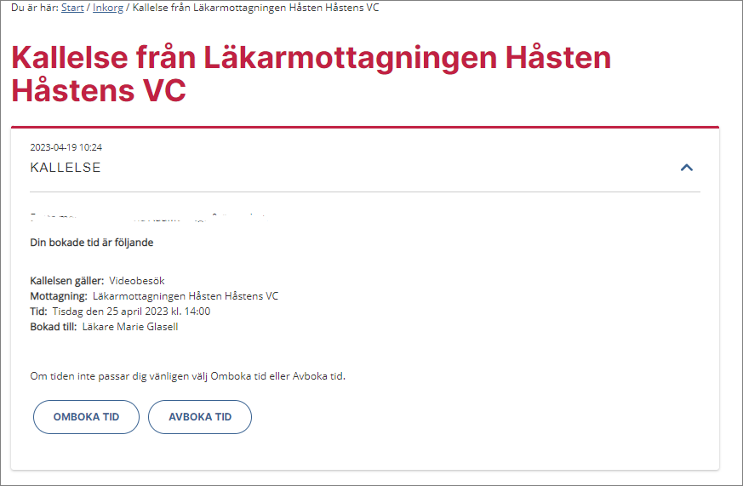
Inkorgsmeddelande på 1177.se utan vald kallelse från VAS
En bokning i VAS där man inte valt en kallelse visar endast följande när man öppnar Inkorgsmeddelandet på 1177.se:
Kallelsen gäller: (schemaaktivitetens ”Namn bokning webb”)
Mottagning: (VAS mottagning)
Tid: (Dag, datum och klockslag)
Bokad till: (HOSP)
Missar all övrig viktig information, till exempel tidsgräns om- och avbokning, individuell information i fritext, förberedelser och i många fall om besöket är via video, telefon, hembesök

Slide 9
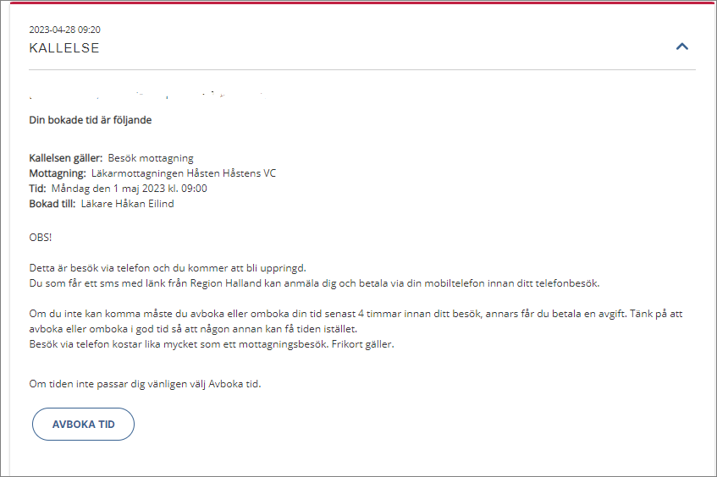
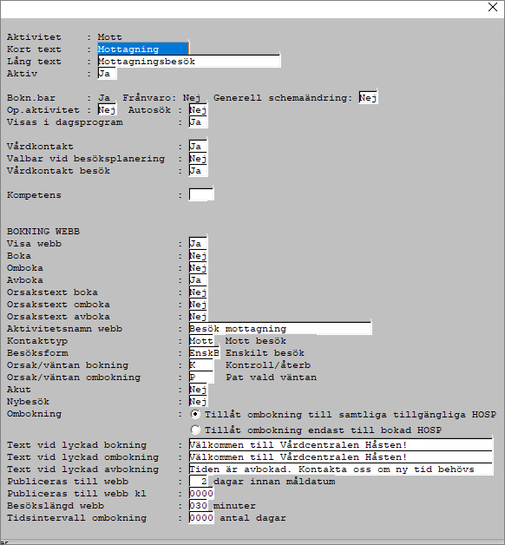
Exempel: digital kallelse när man bokar patienten på schemaaktivitet som inte helt stämmer med vald kallelse
Här är bokat på en schemaaktivitet som har i Namn bokning webb: Besök mottagning
Kallelsens innehåll visar att bokningen är ett telefonbesök. Kallelsen gör att patienten uppfattar telefonbesök (men oklart budskap med schemaaktivitetens namn - mottagning)

Slide 10
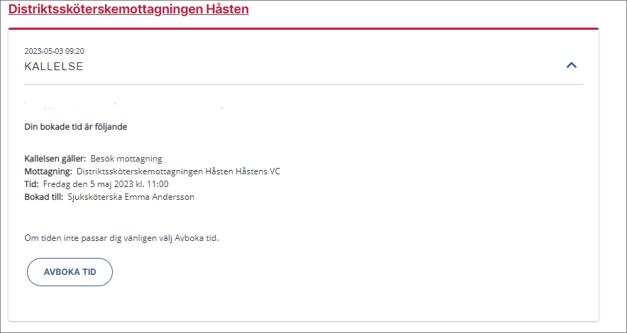
Här har man bokat på samma schemaaktivitet som på bild nr.9 Men man har INTE valt "Skriv ut kallelse".
Patienten får ingen information om att detta är ett telefonbesök utan kommer att komma till bokad mottagning
I VAS ser vårdpersonal att detta besök ska genomföras via telefon genom kontakttypen DiTf som man valt i vårdkontaktsunderlaget.

Slide 11
Lägga till kallelse i efterhand eller ändra kallelse
Har man glömt lägga till kallelse eller valt fel kallelse till en bokad vårdkontakt kan göra detta i efterhand.
Öppna upp den planerade vårdkontakten, välj "Skriv ut kallelse". Välj kallelse och sedan klicka på Skriv ut eller Spara. Kan vara bra att skriva i "Fritext i kallelse" att tiden är densamma som tidigare.
Patienten får då ett ny avisering från 1177.se. I inkorgsmeddelandet står det Ombokat besök. 1177.se tolkar denna uppdatering som att besöket är ombokat. Men i VAS är det inte ombokat utan bara uppdaterat.

Slide 12
Ny kallelse eller förändring i befintlig kallelse
Finns behov av ny kallelse eller förändring i befintlig kallelse kontaktar ni er representant i Kallelsegruppen Region Halland. Alla ärende går via dem till Servicedesk (undantag röntgen)
Hallands sjukhus – Johanna Hjelmberg Kontakt via mejl, johanna.hjelmberg@regionhalland.se
Ambulans diagnostik och hälsa/Hälsa och funktionsstöd - Lena-Britt Sjöholm Kontakt via mejl, lena-britt.sjoholm@regionhalland.se
Ambulans diagnostik och hälsa/Röntgen - Charlotte Jerneborn Registrera ett ärende i Team Radiologi, SD+
Närsjukvården Halland – Dagmar Arvidsson Kontakt via mejl, dagmar.arvidsson@regionhalland.se
Psykiatrin Halland – Eva Svensson Registrera ett ärende i e-tjänsten på intranätet, Skicka in ärende till Digital utvecklare inom PSH - Region Halland
Tandvården - Ulrika Svantesson Kontakt via mejl, ulrika.svantesson@regionhalland.se
Privata vårdgivare – Lägg ärende i Servicedesk

